Slide 1
11 泛型编程
Generic Programming

Slide 2
课前复习
编译器 Compiler：编译器就是将“一种语言（通常为高级语言）”翻译为“另一种语言（通常为低级语言）”的程序（软件）.
编译时错误：由编译器在编译源程序时发现的错误.
运行时错误：在程序运行时发生的错误.
String S;
int a;
…
int b=S/a;
int a;
int b;
…
int c=a/b;
你更喜欢哪一种错误？
A. 编译时 B. 运行时

Slide 3
向上（下）转型(cast)
向上转型 (upcasting)：对象由较低层次的类型向较高层次类型转换。
向下转型 (downcasting)：对象由较高层次的类型向较低层次类型转换。
Baseclass
具体到一般
一般到具体
Subclass

Slide 4
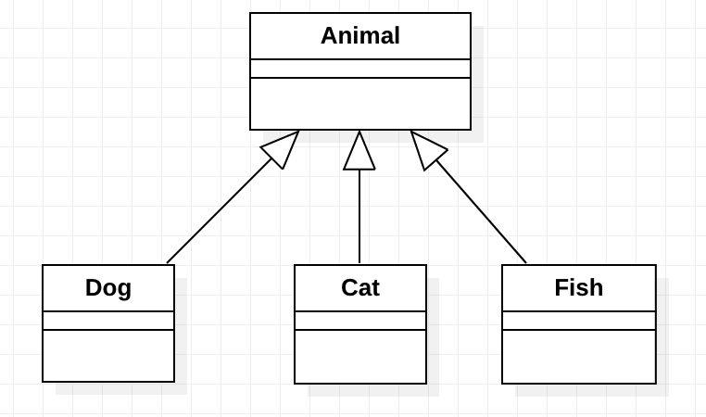
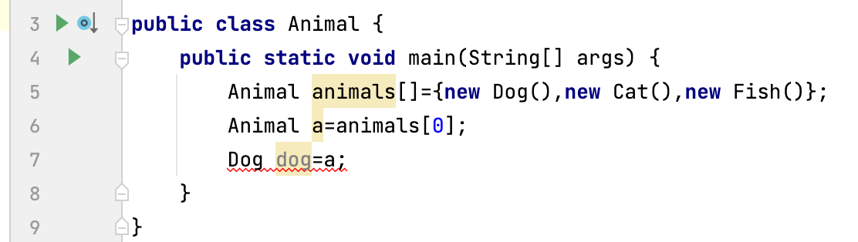
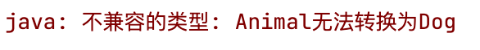
类型转换
向上转型：安全
向下转型：不安全
//向上转型
//向下转型

Slide 5
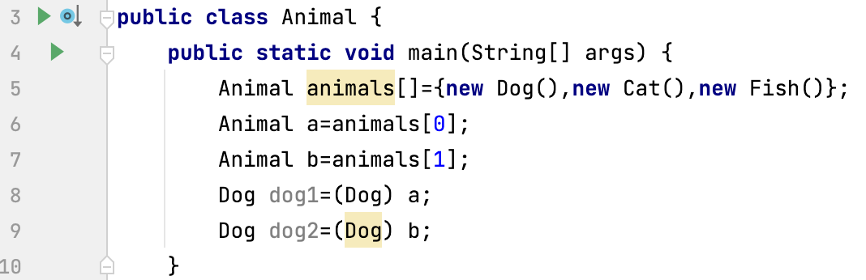
类型转换
强制类型转换
ClassA a=(ClassA)b;
//向上转型
//向下转型
Cat cannot be cast to Dog

Slide 6
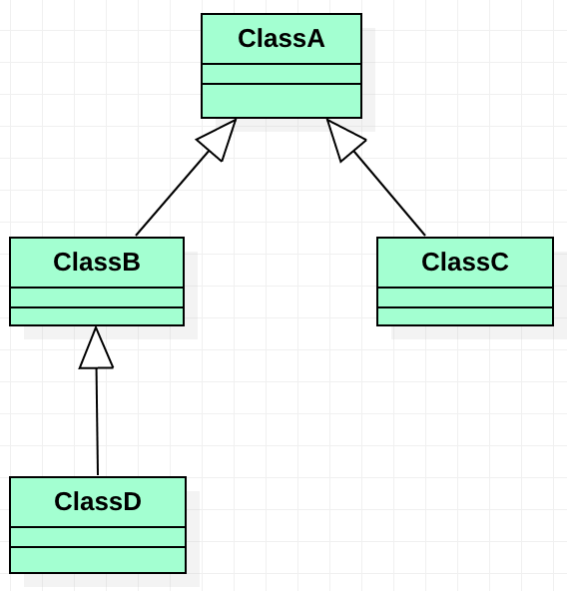
安全转型
喜鹊是一只鸟 （is-a）
向上转型是安全的
如: ClassB b=new ClassB();
ClassA a=b; //upcasting
向上转型有利于编写更通用的代码。

Slide 7
安全转型
鸟不一定是喜鹊
向下转型不安全；
如: ClassA a1=new ClassB();
ClassA a2=new ClassC();
ClassB b1=(ClassB) a1; //OK
ClassB b2=(ClassB) a2; //Error!
如何判断对象的类型？

Slide 8
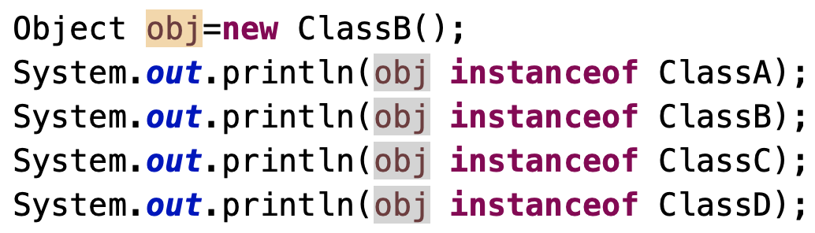
instanceof 算符: 判断一个对象是否是一个类的实例
(ObjectName instanceof ClassName)
true
true
false
false
向下转型时，通过instanceof
判断转型的合法性，避免运行时异常！

Slide 9
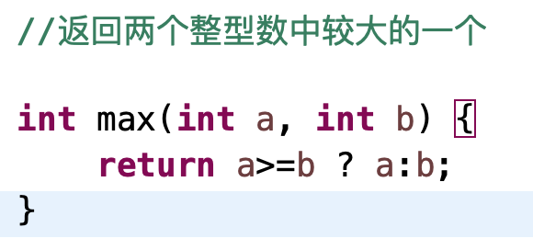
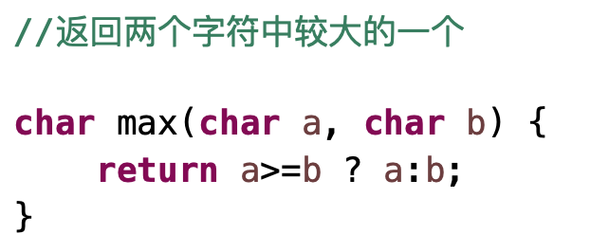
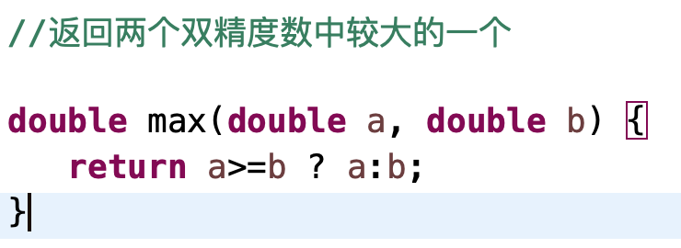
如何编写应用于多种参数类型的代码？
特点：
代码一致，参数类型不同

Slide 10
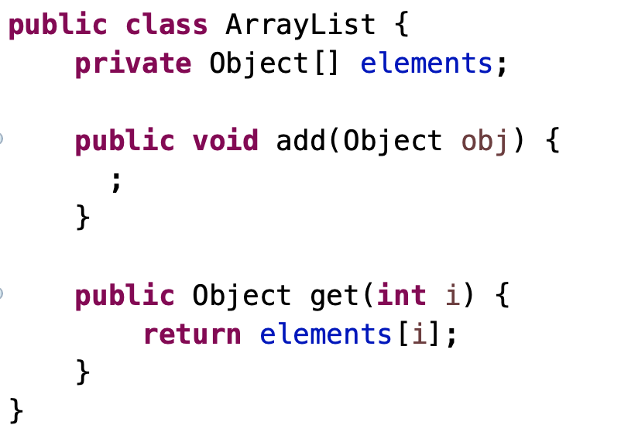
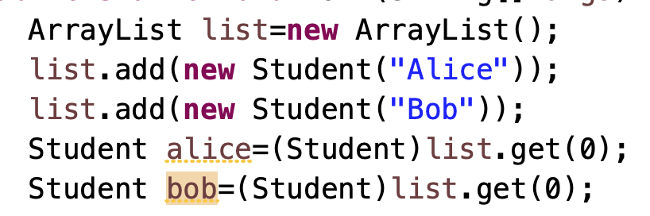
Java早期的ArrayList
ArrayList 采用数组结构实现的List
Object数组存储对象;
get(i) 返回的是Object类型
问题：需要频繁的转型

Slide 11
数据结构与算法的抽象
Algorithms 算法：为完成一项任务的指令序列
查询算法：二分搜索；
排序算法：冒泡排序，插入排序, 堆排序…
多数算法与处理的数据类型无关
Data Structures 数据结构：数据组织、使用的方式
线性结构：数组、链表、队列、….
非线性结构：树 trees, 图 graphs , …
多数数据结构与所处理的数据类型无关
需要编写能够适应不同数据类型程序的机制

Slide 12

Java泛型
泛型编程 Generic Programming
将类型参数化：允许把类型（对象类型）作为参数
Java SE5, 2004， 新引入的特性
C++，STL模版，1994
编程范型 Programming paradigms

Slide 13
Java泛型
泛型编程 Generic Programming
泛型编程
泛型类
泛型方法

Slide 14
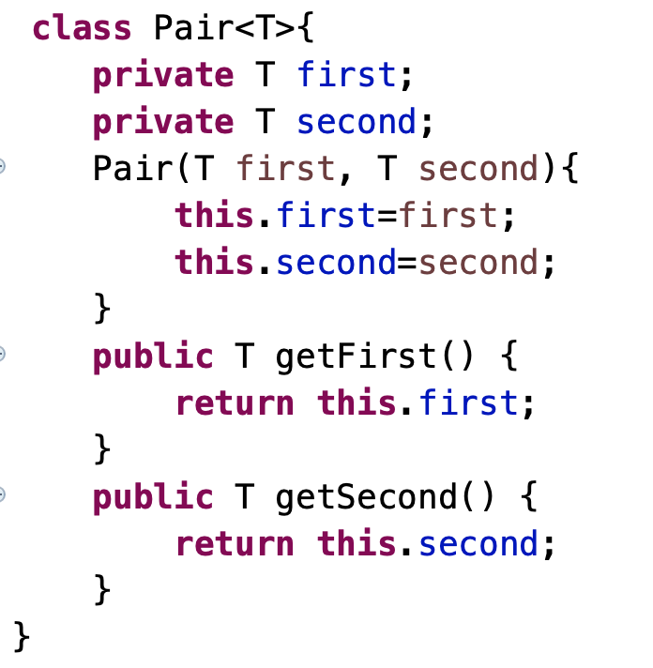
编写泛型类 Generic classes
ClassName<T>： 定义时用<T> 指明泛型参数
T 必须是引用类型Reference type (类)
T不能是char、int、double等
原生类型

Slide 15
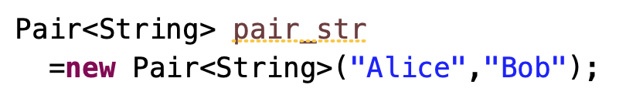
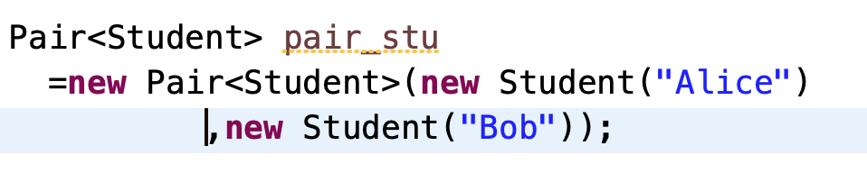
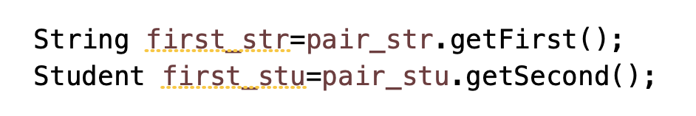
Java泛型
使用时指明参数T的实际类型
定义时指明T
T -> String
T -> Student
使用时“无需”转型

Slide 16
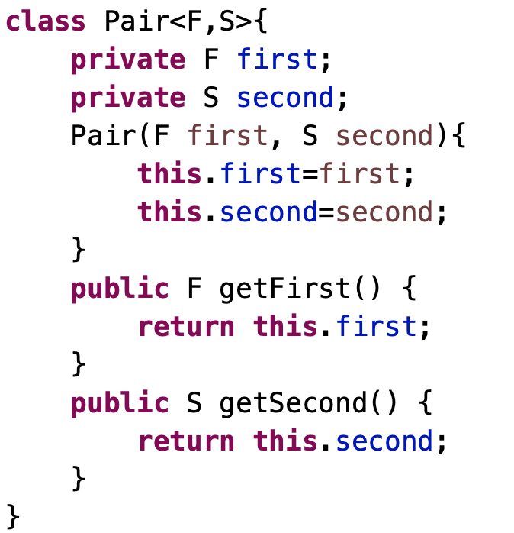
Java泛型
编写泛型类 Generic classes
类型参数可以多个 ClassName<F, S>
编程时，把F，S看作
一个具体的类型

Slide 17
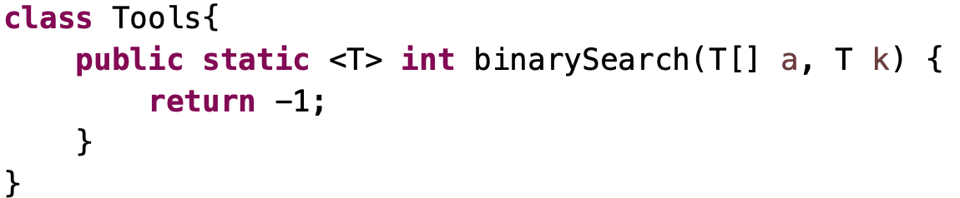
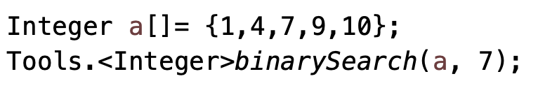
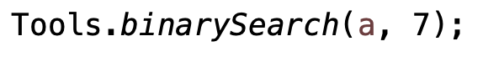
Java泛型
编写泛型方法 Generic methods
Modifier之后，返回值之前指明泛型参数<T>
方法名前指明类型
省略类型参数，交给编译器

Slide 18
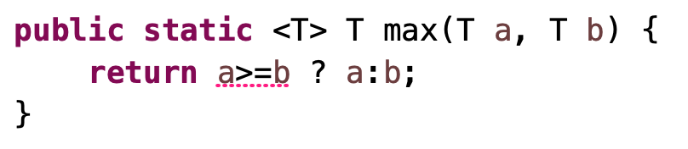
实现一个泛型max函数
T必须是对象类型
>= 算符不被所有对象支持

Slide 19
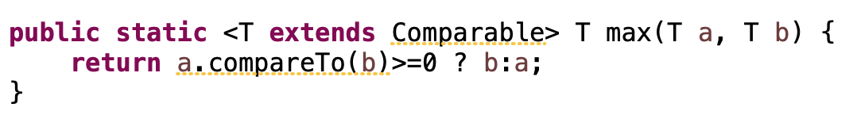
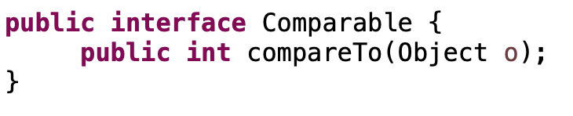
Java泛型
限定类型参数
解决方案：对 T 的类型进行限定
T是可比较的
T extends Comparable: T 是一个继承自（实现了）Comparable类（接口）的类型。

Slide 20
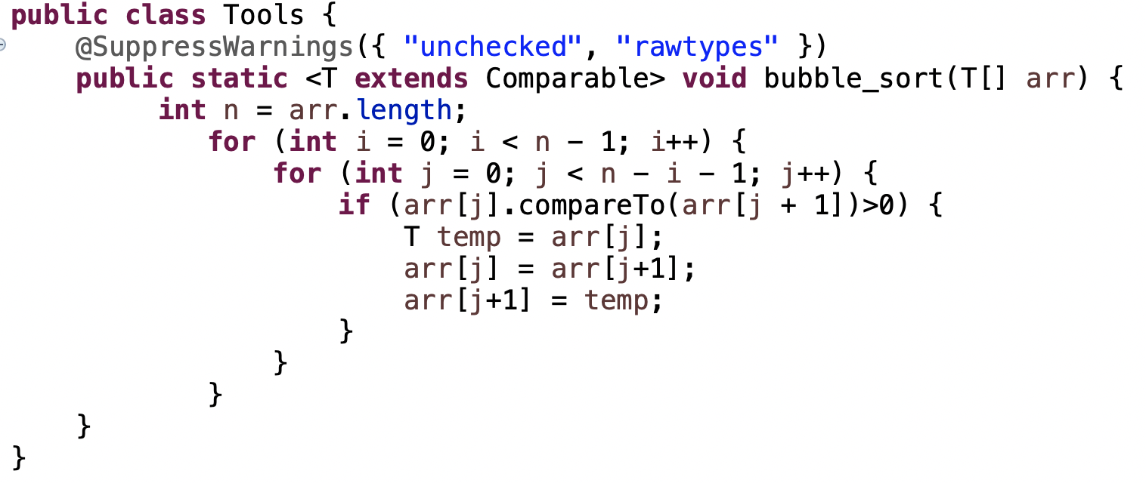
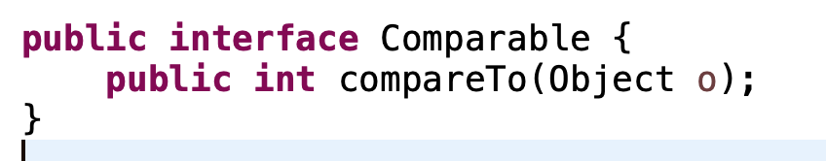
Java泛型
设计通用的sort算法
不足：两次转型
向上 T to Object
向下 Object to T

Slide 21
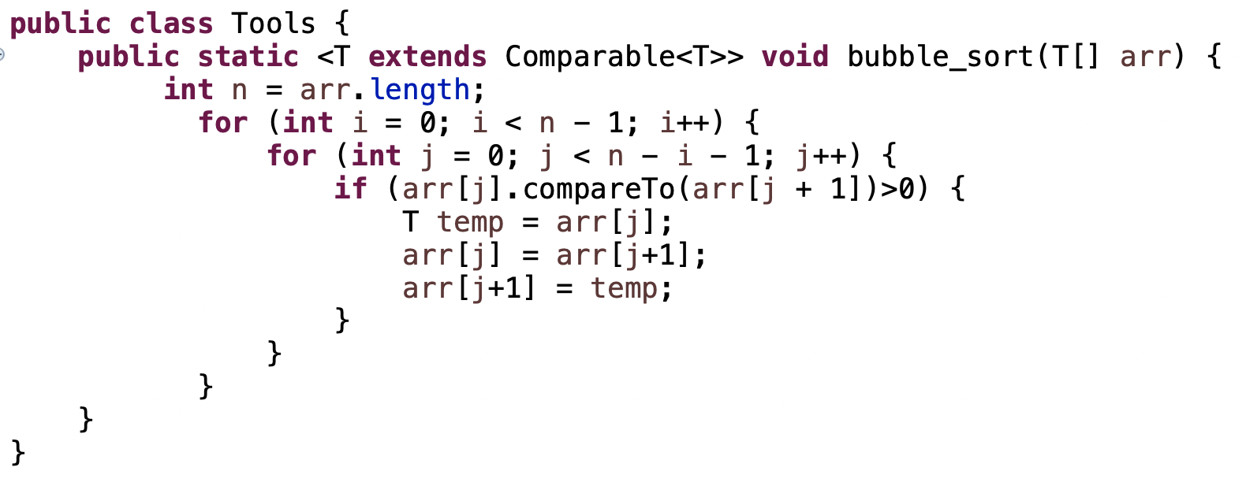
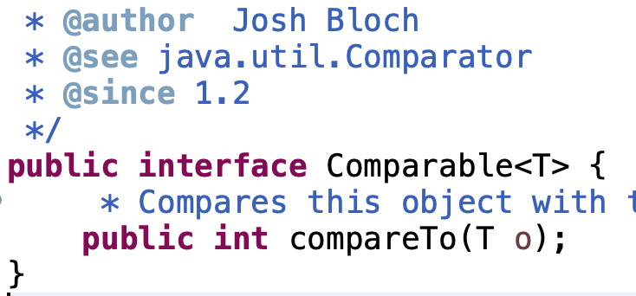
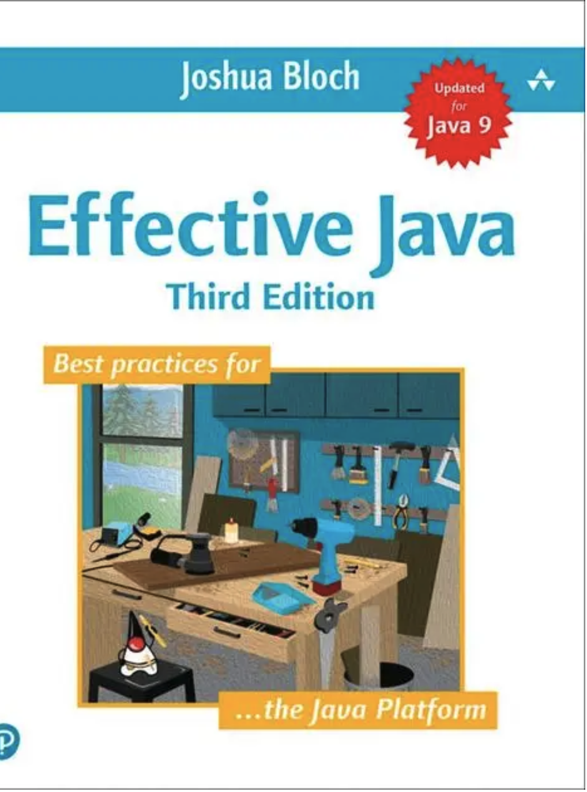
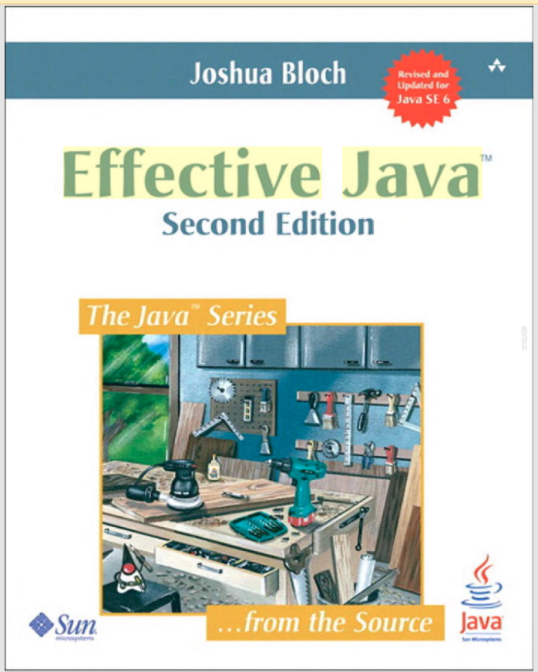
Java泛型
通用的二分搜索算法
Joshua Bloch

Slide 22
Java泛型:泛型类层次
ArrayList<ClassA>
ArrayList<ClassB>
ArrayList<ClassC>
ArrayList<ClassD>
ArrayList<ClassB> is a subclass of ArrayList<ClassA> ?
(A). Yes (B). No

Slide 23
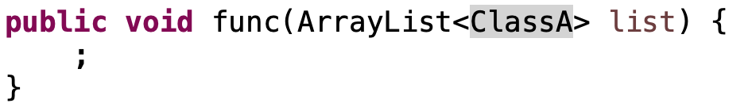
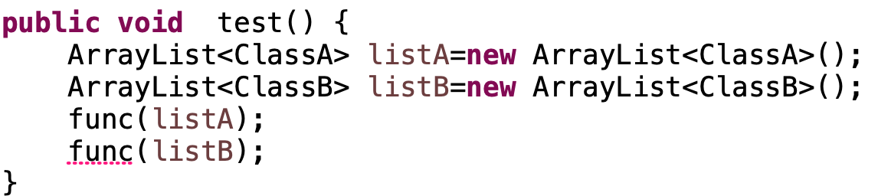
Java泛型
func 希望能处理任何ClassA, ClassB, ClassC, ClassD的ArrayList.
listB is not an object of ArrayList<ClassA>.

Slide 24
Java泛型
通配符 wildcard ?
ArrayList<? extends ClassA>: 继承自ClassA的类（包括ClassA ）.
ArrayList<ClassA>
ArrayList<ClassB>
ArrayList<ClassC>
ArrayList<ClassD>

Slide 25
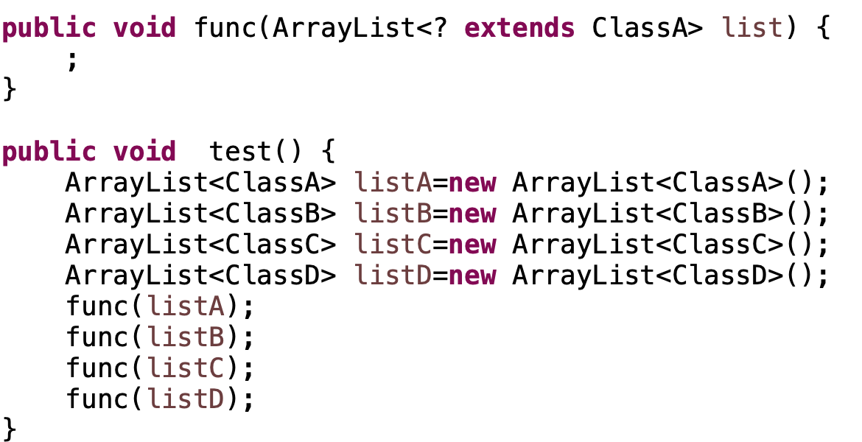
Java泛型
func 希望能处理任何ClassA, ClassB, ClassC, ClassD的ArrayList.
在func函数中, 参数list应该被当作哪种类型来处理？
ArrayList<ClassA> (B) ArrayList<ClassB>
(C) ArrayList<ClassC> (D) ArrayList<ClassD>

Slide 26
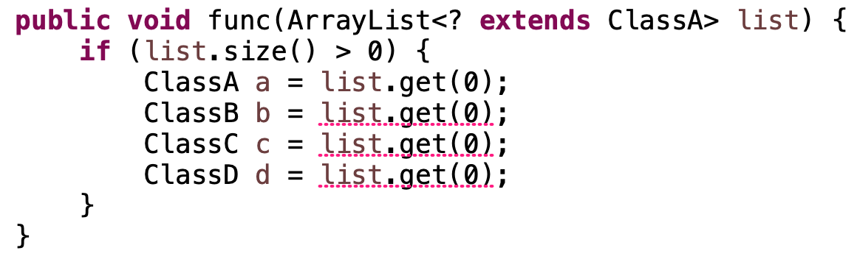
Java泛型 通配符 ？
list 中的对象必定是一个（is a）ClassA类型
list 中的对象不一定是一个（is a）ClassB类型
list 中的对象不一定是一个（is a）ClassC类型
list 中的对象不一定是一个（is a）ClassD类型

Slide 27
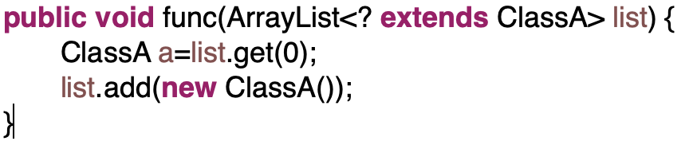
Java泛型 通配符 ？
安全的
upcasting
安全
不安全
downcasting
ClassA
不安全

Slide 28
Java泛型
通配符 wildcard ?
ArrayList<? super ClassD>: ClassD或其父类.
ArrayList<ClassA>
ArrayList<ClassB>
ArrayList<ClassC>
ArrayList<ClassD>

Slide 29
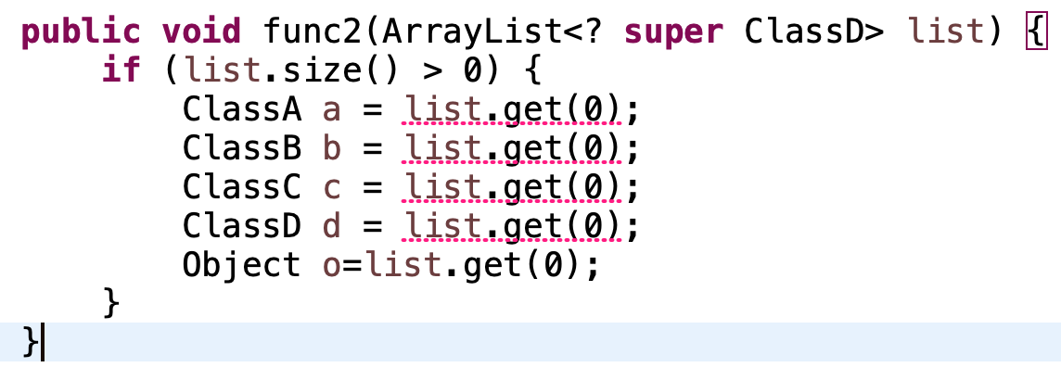
Java泛型 通配符 ？Super ClassD
list 中的对象不一定是一个（is a）ClassA类型
list 中的对象不一定是一个（is a）ClassB类型
list 中的对象不一定是一个（is a）ClassC类型
list 中的对象不一定是一个（is a）ClassD类型

Slide 30
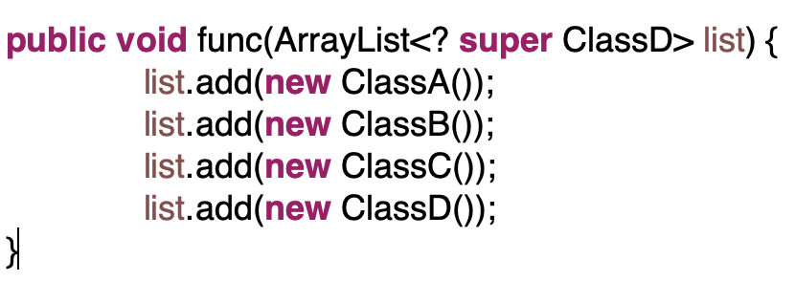
Java泛型 通配符 ？
? super ClassD
ClassD
Add 哪些个类型对象是允许的？
ClassA
ClassB
ClassC
ClassD

Slide 31
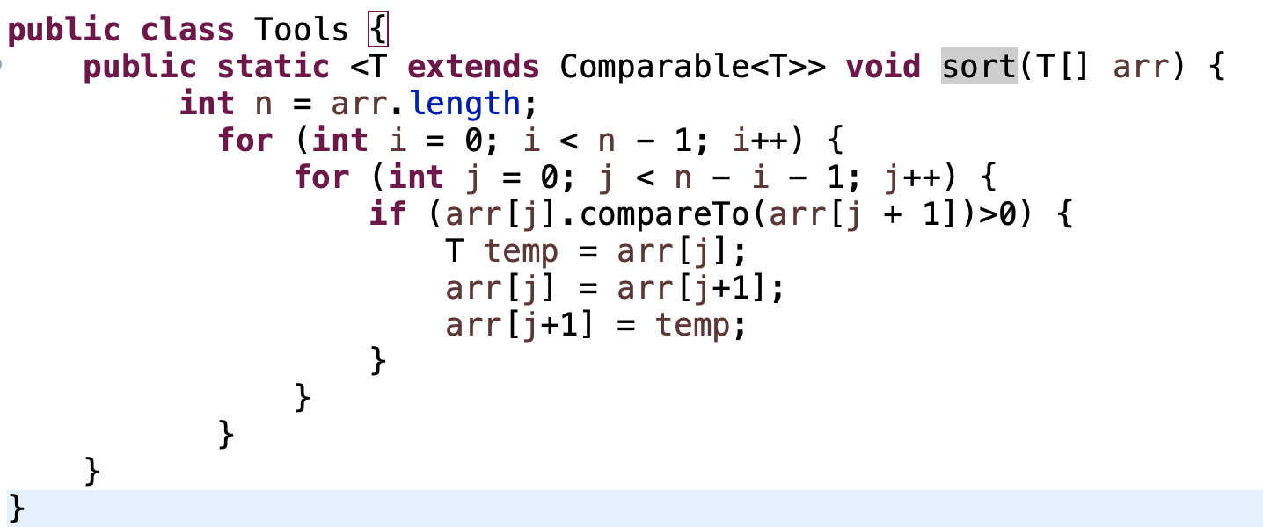
Java泛型
通用的sort算法

Slide 32
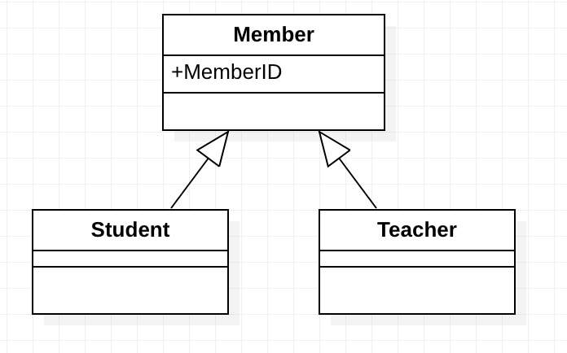

通配符应用
大学的教务系统中的用户
Student[] stu_list={..};
Teacher[] tea_list={..};
Student s1=new Student(…);
Teacher t1=new Teacher(…);
Tools.sort(stu_list); //编译错误
Tools.sort(tea_list); //编译错误

Slide 33
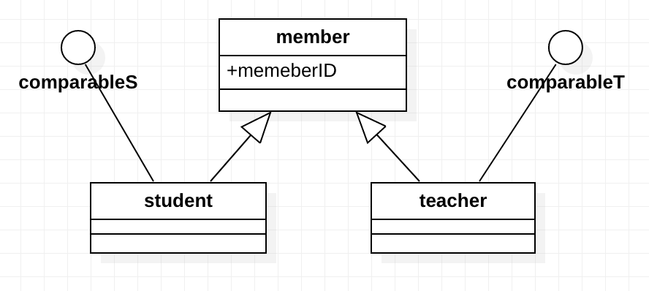
通配符应用
大学的教务系统中的用户
Student[] stu_list={..};
Teacher[] tea_list={..};
Student s1=new Student(…);
Teacher t1=new Teacher(…);
Tools.sort(stu_list); //编译通过
Tools.sort(tea_list); //编译通过

Slide 34
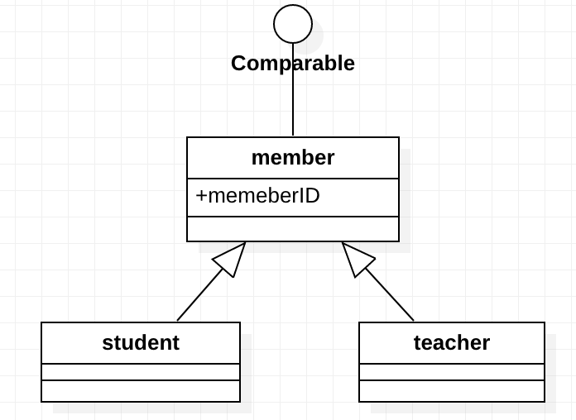

通配符应用
大学的教务系统中的用户
Student[] stu_list={..};
Teacher[] tea_list={..};
Student s1=new Student(…);
Teacher t1=new Teacher(…);
Tools.sort(stu_list); //编译错误
Tools.sort(tea_list); //编译错误
X
X

Slide 35
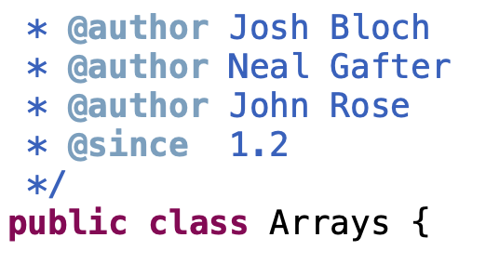
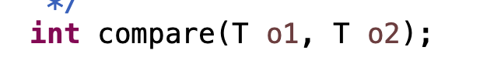

再看泛型 sort 实现
Which one is better ?
1. Bloch 2. Jiang

Slide 36
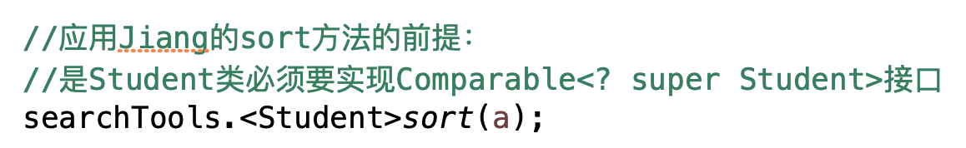


再看泛型 sort方法 实现
//应用Bloch的sort无前提，即不要求 Student类实现指定接口，且更灵活的排序: 编号
//更灵活的排序: 姓名
<T> void sort(T[] a, Comparator<? super T> c);

Slide 37
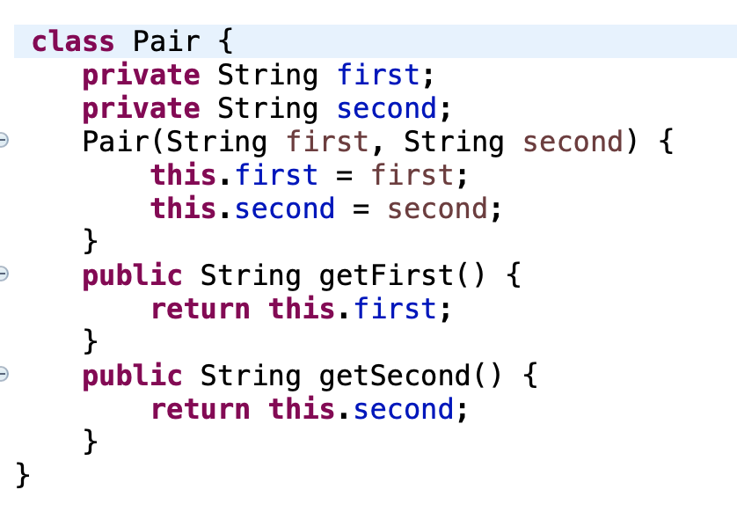
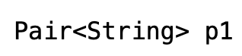
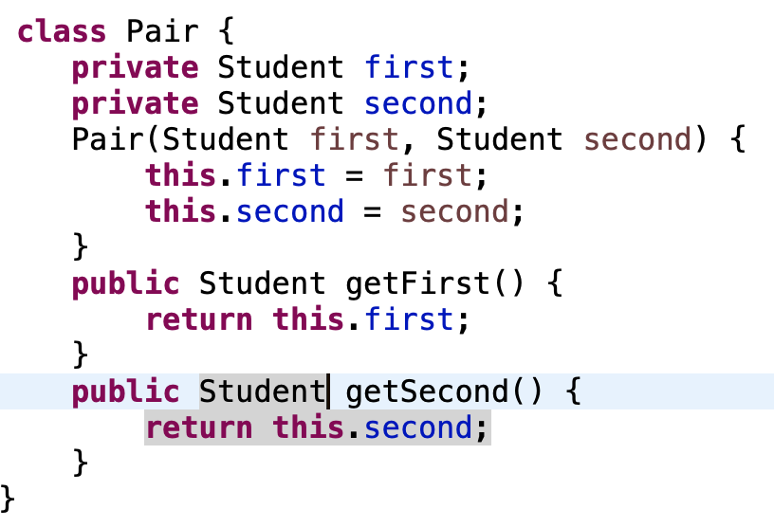
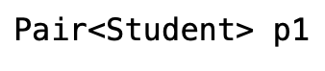
Java泛型实现
从类型类型参数 T 到 具体类型
一切都是假象！

Slide 38
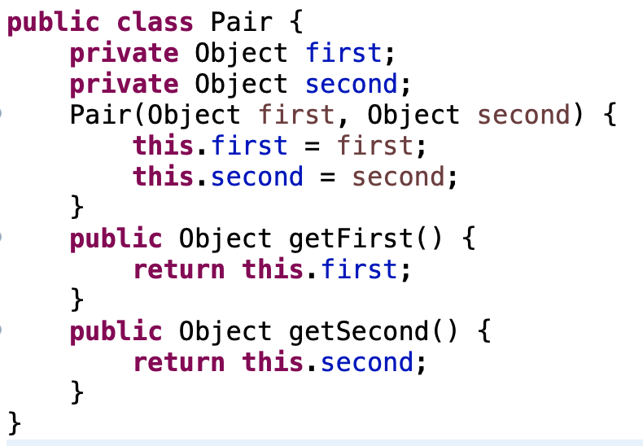
Java泛型实现
类型擦除 type erased: 类型参数被擦除，替换为限定类型
真实情形
T = T extends Object
T extends ClassX ==> ClassX

Slide 39
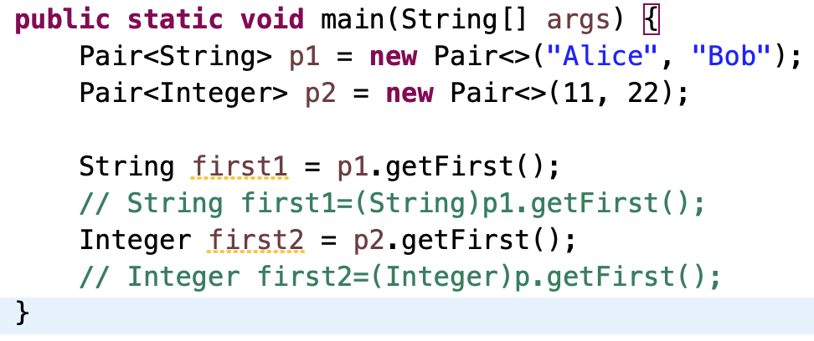
Java 泛型实现
内部实现

Slide 40
C++泛型实现方式
从类型参数 T 到 具体类型
一切都是真的！

Slide 41
Java 泛型编程的限制
不能用基本类型实例化类型参数
ArrayList<int> list;
X
Object ←→ int
X
引用类型和原始类型不能转换
不能进行运行时类型查询 instanceof
if( list instanceof ArrayList<Student>)
X
if( list instanceof ArrayList<Teacher>)

Slide 42
Java 泛型编程的限制
不能创建类型参数的实例
this.first = new T();
X
T → Object
this.first = new Object();
一个Object对象不能代表一个具体的T对象

Slide 43
Java 泛型编程的限制
不能进行创建泛型类型的数组
Pair<String>[] pairs1=new Pair<String>[10];
X
Object[] objarray=pairs1;
Pair<Student> o=new Pair<Student>();
objarray[0]=o;
一个Pair<String> 数组可以包含Pair<Student>对象
X

Slide 44
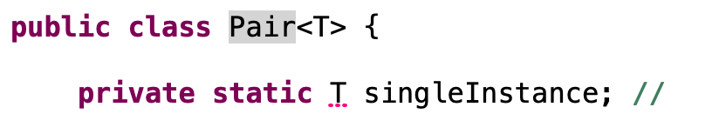
Java 泛型编程的限制
静态上下文类型变量无效
X
Pair<String>. singleInstance;
同一个 singleInstance
Pair<Student>. singleInstance

